Slide 1
채팅 프로그램(UI Test)
강동현

Slide 2
목차
서버
클라이언트 실행
채팅프로그램 구조
채팅프로그램 UI테스트

Slide 3
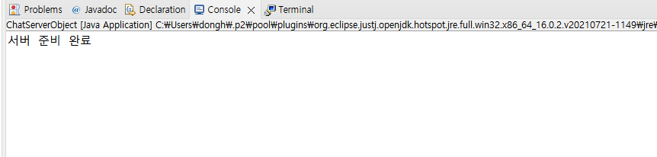
서버
서버에서 실행버튼 클릭
콘솔에 서버 준비완료라는 문구 공지

Slide 4
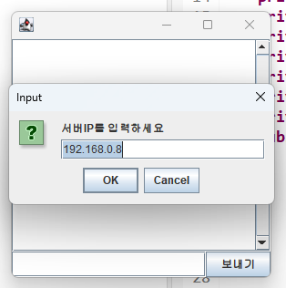
클라이언트 실행
클라이언트 실행시 IP주소를입력하고
OK버튼을 누를 경우

Slide 5
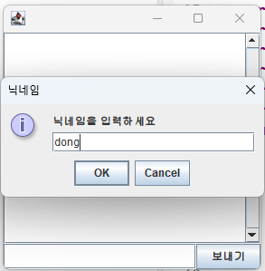
클라이언트 실행-2
사진처럼 닉네임을 입력하세요라는 경고창이 뜨게 됩니다.

Slide 6
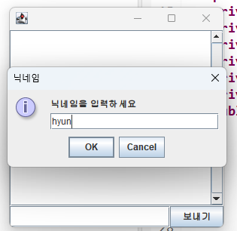
클라이언트 실행-3
방금전과 동일하게 IP주소를 입력하고 닉네임을 입력합니다.

Slide 7
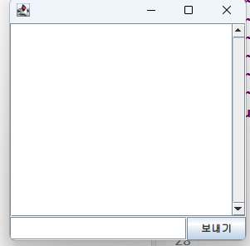
그런데……
닉네임을 입력하면 2개의 화면이 나와야 하는데
2개가 나오지 않고 1개만 나오는 오류가 발생
코드를 오류 원인 파악 및 수정에는 시간상 어려워 다른 코드로 UI 테스트를 구현

Slide 8
채팅프로그램 구조
채팅자1
Client
Server
Client
채팅자2

Slide 9
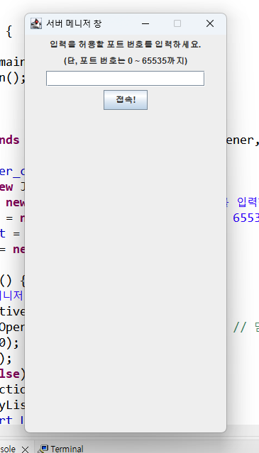
채팅프로그램 UI테스트-1
서버를 시작하기 버튼을 클릭
포트번호를 입력하라고 뜬다
예시를 들어 8080라고 입력

Slide 10
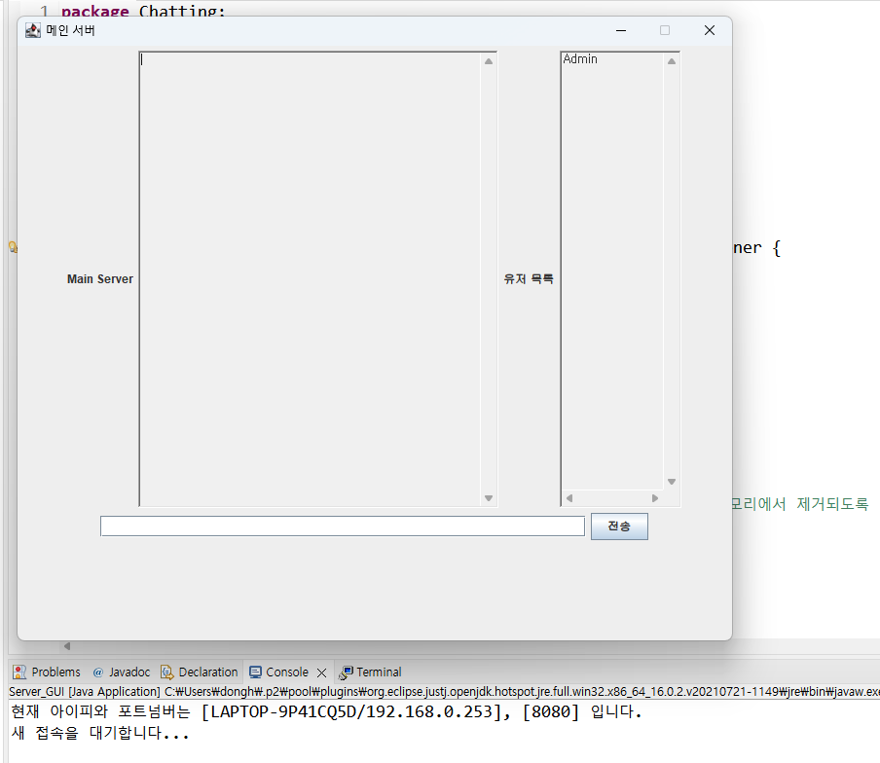
채팅 프로그램 UI테스트-2
메인 서버라는 창이 뜸
아이피 주소와 포트 넘버 기억

Slide 11
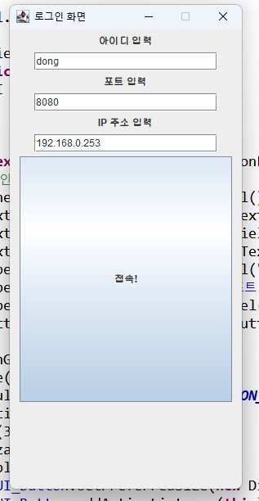
채팅프로그램 UI테스트 -3
클라이언트 실행시 로그인 화면 생성
아이디를 “dong”이라고 입력
또한 기억한 포트번호와 IP주를 입력

Slide 12
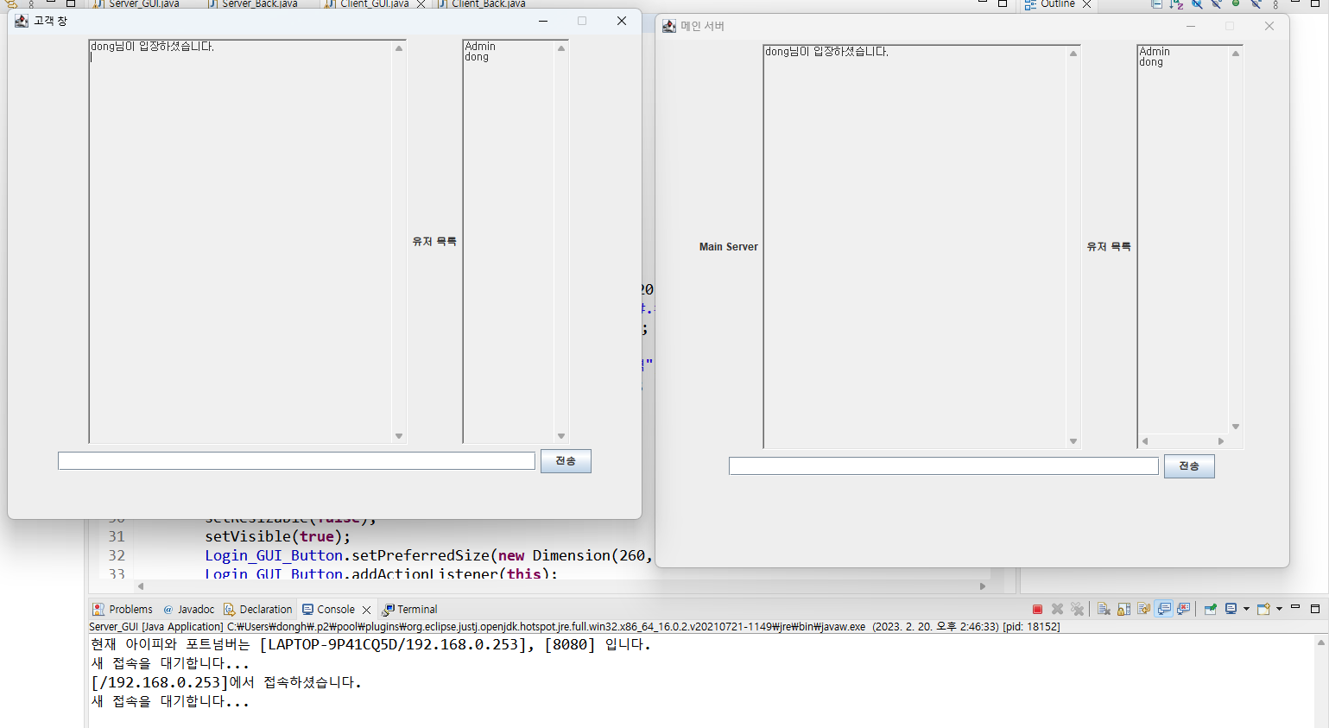
채팅프로그램 UI테스트-4
고객창이라는 채팅방이 뜬다
“dong”님이 입장하였다는 메시지가 뜬다.

Slide 13
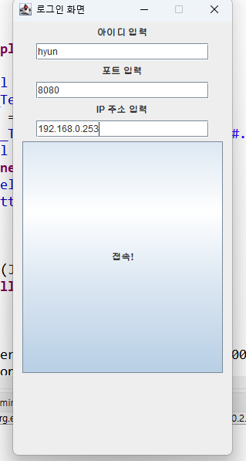
채팅프로그램 UI테스트-5
제대로 된 채팅을 하기위해 클라이언트 GUI를 한번 더 실행
“hyun”이라는 아이디를 입력하고 동일한 포토번호와 IP번호를 입력

Slide 14
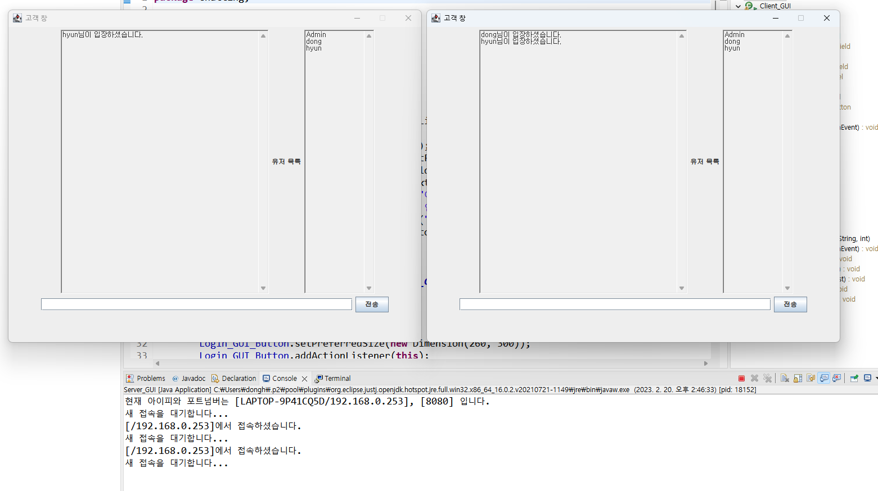
채팅프로그램 UI테스트-6
“hyun”님이 입장하였다는 메시지가 뜨게 됩니다.

Slide 15
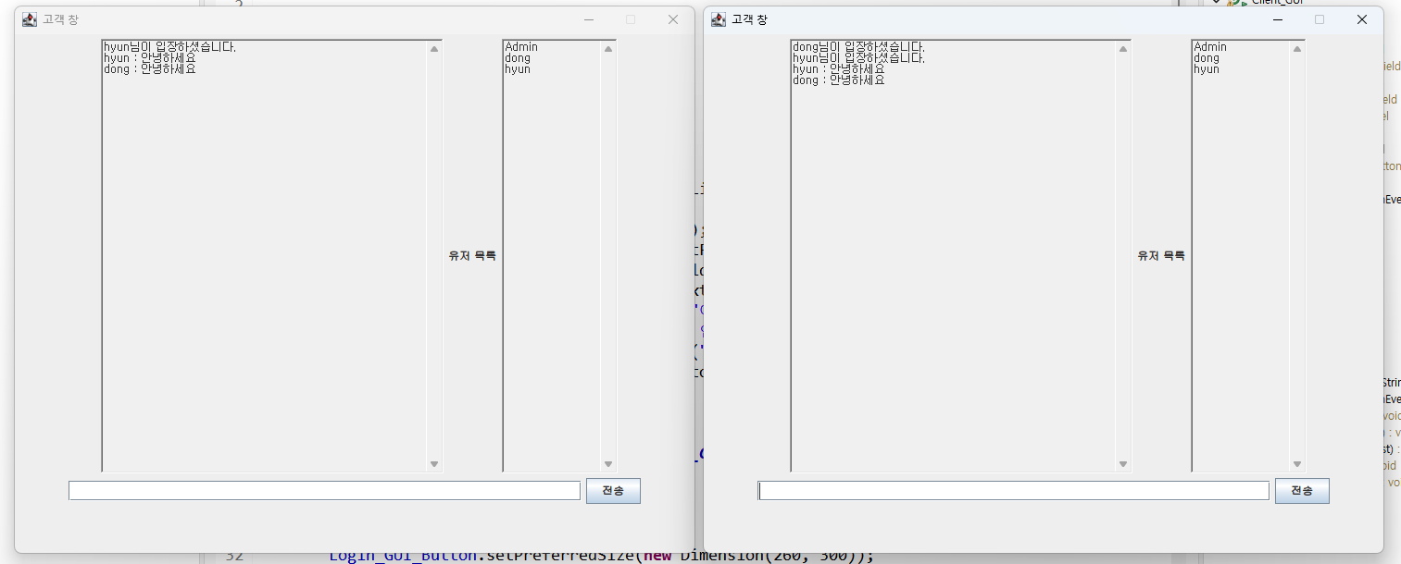
채팅프로그램 UI테스트-7
옆의 사진처럼 안녕하세요라는 메시지를 전송
상대방에게 채팅이 전송되는 것을 볼 수가 있음

Slide 16
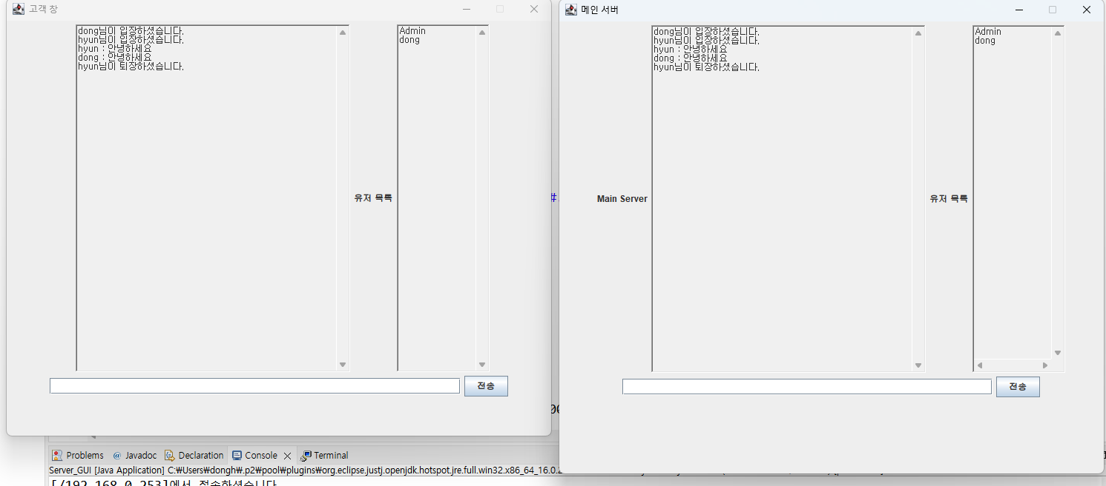
채팅프로그램 UI테스트 -8
만약 hyun이 x창을 눌렀다면
옆의 사진처럼 퇴장 메시지 공지

Slide 17
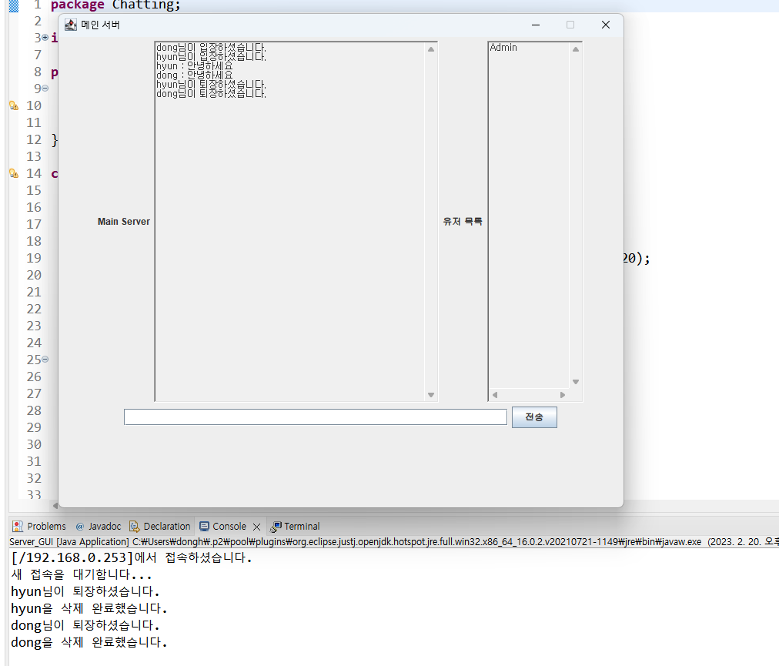
채팅프로그램 UI테스트 -9
메인서버 시점에서 본다면
Dong과 hyun이 나간다면
사진처럼 퇴장을 하였다는 공지를 띄움
아래 콘솔에는 퇴장과 삭제를 완료했다는 문구가 뜨게 된다.

Slide 18
감사합니다.
https://github.com/1kangdong/invidualproject2.git

